Slide 1

Rédaction de recettes en format cuisine
Les éléments d’une recette
LES AVANTAGES DE L’UTILISATION D’UNE RECETTE STANDARDISÉE:
  La régularité de la qualité et de la quantité des produits
  Le contrôle de la taille et du coût des portions
  Une efficacité accrue grâce à des instructions claires
  L’élimination des erreurs dans les commandes de produits alimentaires
  L’élimination des déchets grâce à la non-surproduction de produits alimentaires
  Répondre aux attentes des clients, chaque fois que les aliments sont préparés

Slide 2
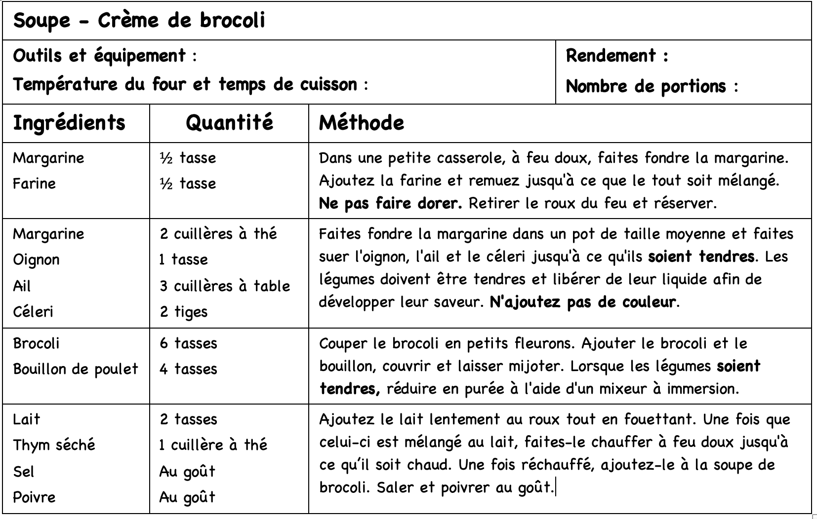
Rédaction de recettes en format cuisine
Votre recette finale devrait ressembler à ceci !☺
Notes:
2

Slide 3

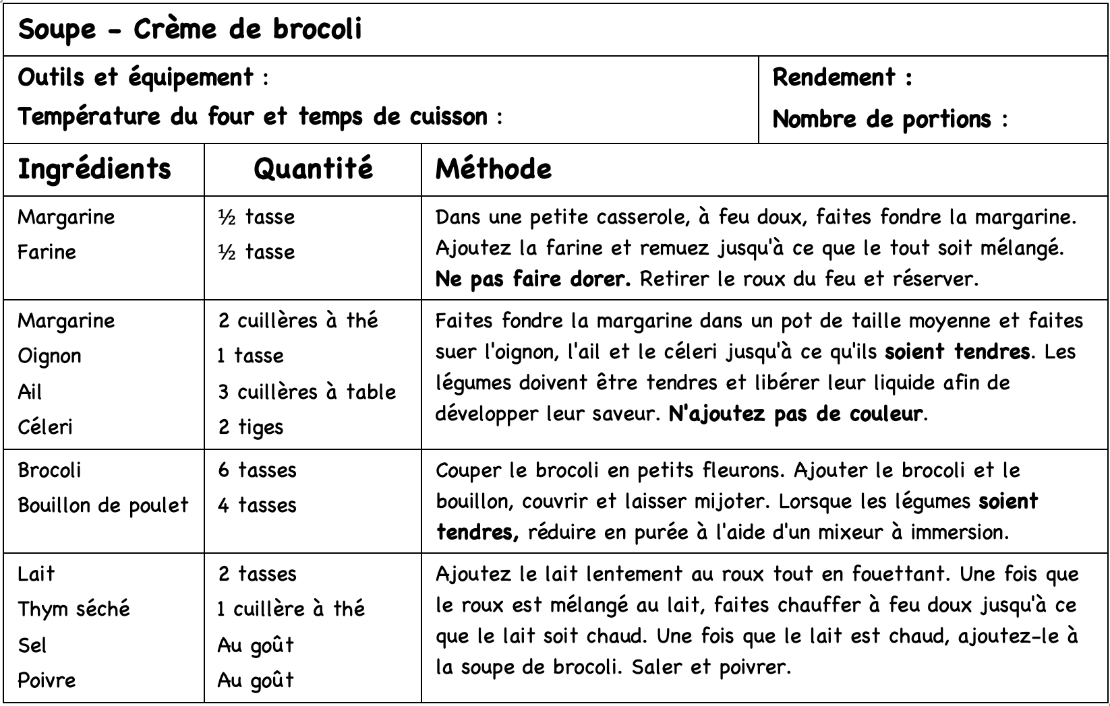
Rédaction de recettes en format cuisine
Nom de la recette
Le nom d’un produit sur une recette doit correspondre au nom qui lui est donné sur le menu. La concordance avec le nom du produit permet d’éviter tout confusion lors de la préparation et du service.
Notes:
3

Slide 4
Rédaction de recettes en format cuisine
Outils et équipements
Tous les outils et équipements utilisés dans la préparation du produit. Les résultats d’un produit varient considérablement en fonction de l’équipement utiisé.
Notes:
4

Slide 5
Rédaction de recettes en format cuisine
Température du four et temps de cuisson.
Indications concernant la température et la durée de cuisson avec l'équipement de cuisson spécifié.
Notes:
5

Slide 6
Rédaction de recettes en format cuisine
Rendement et nombre de portions.
Le rendement est la quantité totale produite par une recette et celle-ci sera divisée en portions. Ces éléments sont très importants pour en déterminer le coût.
Notes:
6

Slide 7
Rédaction de recettes en format cuisine
Ingrédients
Souvent énumérés dans l'ordre utilisé, il est important d'énumérer les détails spécifiques de chaque ingrédient.
Notes:
7

Slide 8
Rédaction de recettes en format cuisine
Quantité
La quantité est importante pour une mesure précise afin que votre recette soit correcte à chaque fois.
Notes:
8

Slide 9
Rédaction de recettes en format cuisine
Méthode
La méthode est le mode d'emploi pour la fabrication du produit. Très important pour préparer un produit de haute qualité de façon constante.
Notes:
9

Slide 10

Rédaction de recettes en format cuisine
Révision
Les sept parties d’une recette
  Nom de la recette
  Outils et équipement
  Température du four et temps de cuisson
  Rendement et nombre de portions
  Ingrédients
  Quantité
  Méthode
Notes:
10

